Slide 1
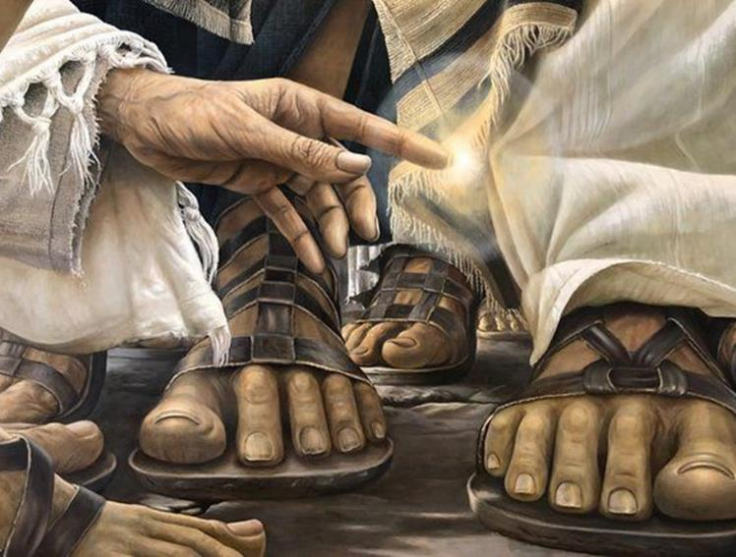
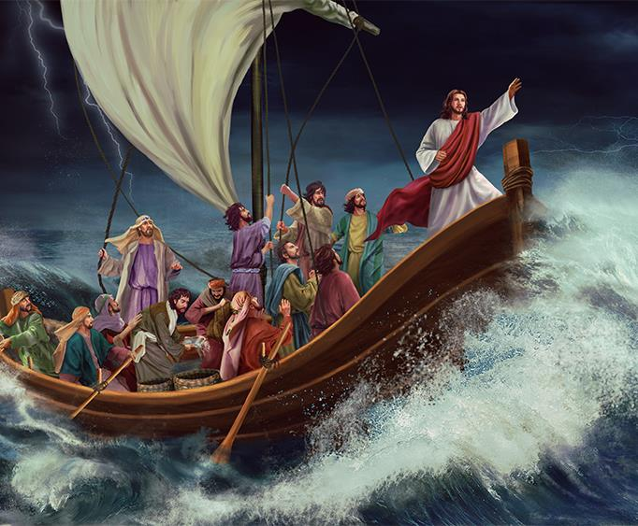
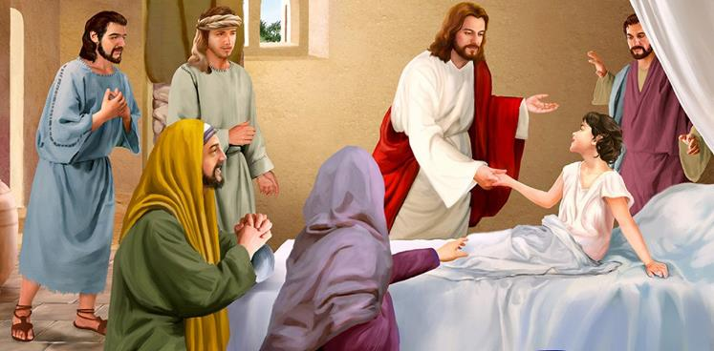
Lección 5 para el 3 de agosto de 2024
MILAGROS ALREDEDOR DEL LAGO

Slide 2
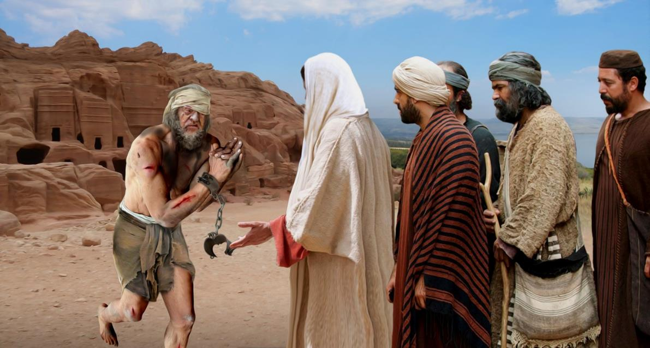
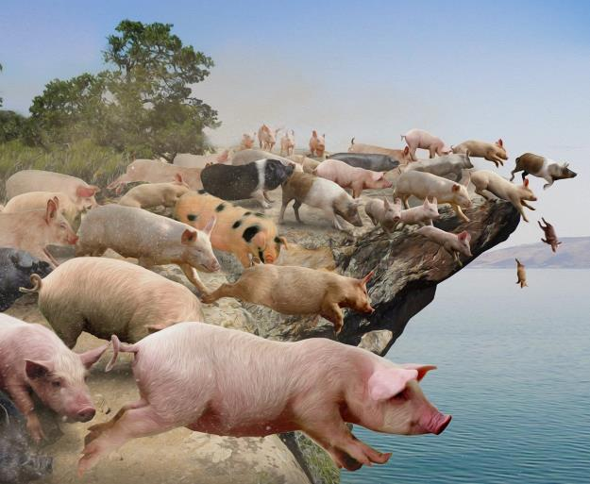
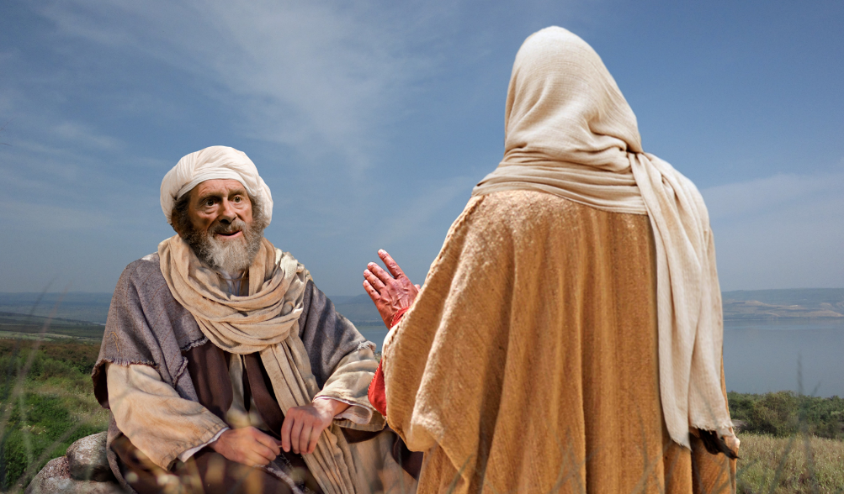
“Pero Jesús no le permitió, sino que le dijo: ‘Vete a tu casa, a los tuyos, y cuéntales las grandes cosas que el Señor ha hecho contigo y cómo tuvo compasión de ti’ ” (Marcos 5:19)

Slide 3

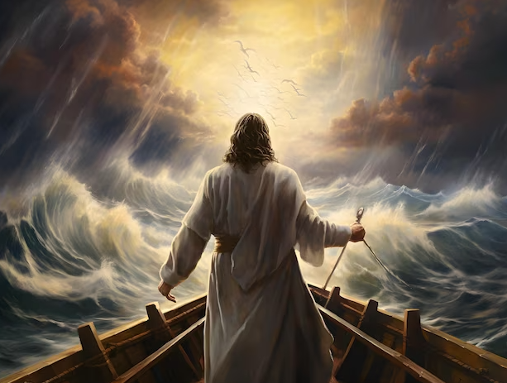
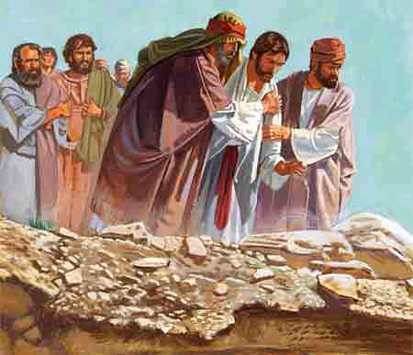
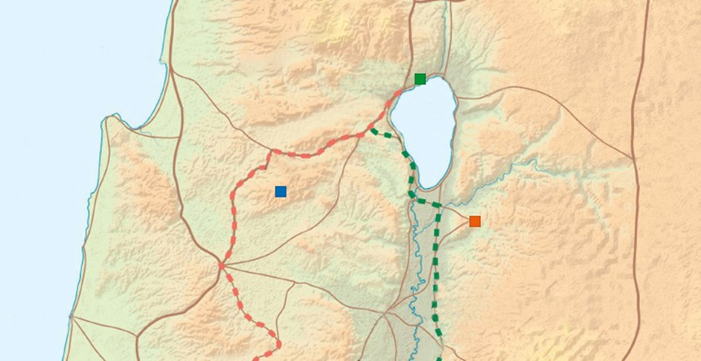
El Mar de Galilea, también llamado Mar de Tiberiades, limitaba con las regiones de Galilea, Decápolis y Traconite. Este lago y sus ciudades próximas fueron testigos de muchas de las actividades de Jesús.
Según su costumbre, Marcos nos hace viajar rápidamente con Jesús desde el lago hasta la orilla de Gadara; luego vuelve a cruzar el lago hasta Capernaúm; desde allí viaja a Nazaret; luego cruza de nuevo el lago hasta un lugar apartado (Mr. 4:35-6:52).
En cada una de sus etapas, Jesús enfrentó retos y obtuvo victorias.
3. Venciendo la enfermedad
(Mr. 5:21-34)
1. Venciendo la tormenta
(Mr. 4:35-41)
Capernaúm
3
1
5
5. Venciendo la incomprensión
(Mr. 6:31-52)
Nazaret
4
2
4. Venciendo el rechazo y los desafíos
(Mr. 6:1-30)
Gadara
2. Venciendo a los demonios
(Mr. 5:1-20)

Slide 4

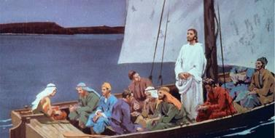
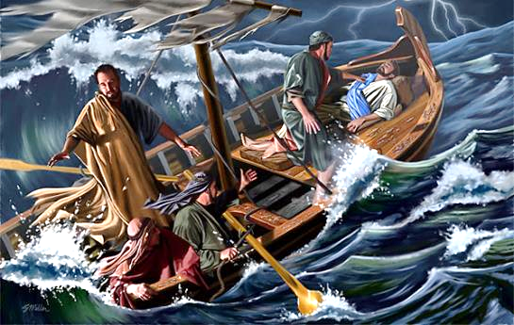
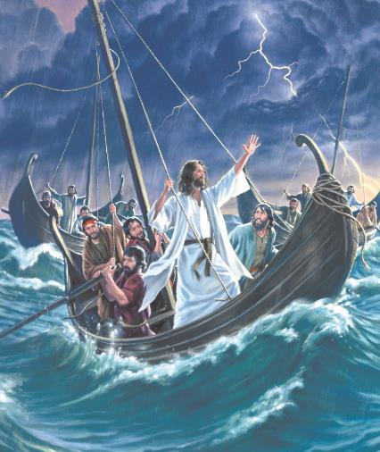
VENCIENDO LA TORMENTA
“Él se levantó, reprendió al viento y ordenó al mar: —¡Silencio! ¡Cálmate! El viento se calmó y todo quedó completamente tranquilo” (Marcos 4:39 NVI)
Cansado tras un día agotador, Jesús cayó en un profundo sueño mientras viajaban a la otra orilla del lago (Mr. 4:35-36, 38a).
Revelación de Dios
Demostración de poder
Temor humano
Marcos 4:40-41
“¿Quién es éste?”
“dijo al mar: Calla, enmudece”
Respuesta humana
“No temas”
Revelación o mensaje
“temieron con gran temor”
“¿Por qué estáis así amedrentados?”
“¿Cómo no tenéis fe?”
Este pasaje sigue el patrón común para una revelación de Dios:
Se levantó un fuerte viento que hizo peligrar a las barcas que viajaban
(Mr. 4:37). Los discípulos despertaron a Jesús y este, tranquilamente, hizo callar al viento (Mr. 4:38-40).

Slide 5

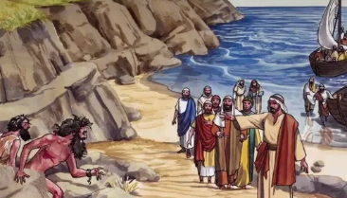
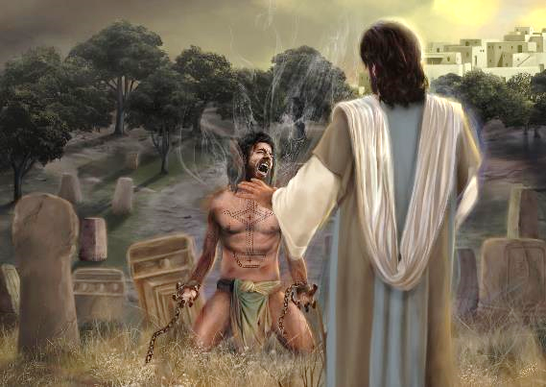
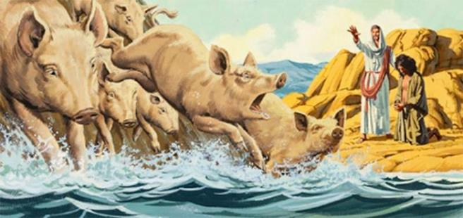
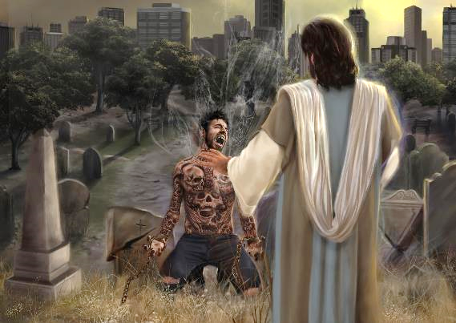
VENCIENDO A LOS DEMONIOS
“Y cuando salió él de la barca, en seguida vino a su encuentro, de los sepulcros, un hombre con un espíritu inmundo” (Marcos 5:2)
El desembarco fue espectacular. A los pocos minutos, todos corrían asustados hacia las barcas. ¿Y Jesús? Discutía con el demonio las condiciones de su rendición.
Bajo sus ásperos modales, el endemoniado reconoció en Jesús a aquel que podía liberarlo. Aunque su clamor quedó ahogado por la voz del demonio, Jesús pudo escucharlo con nitidez, y respondió a la fe del hombre.
Jesús sacó al hombre de su hogar inmundo (las tumbas), y a los habitantes de la región de su trabajo inmundo (los cerdos). El hombre quedó limpio, sus conciudadanos permanecieron en su inmundicia.
Por ello, Jesús envió a este hombre liberado como su representante, para que terminara lo que Él comenzó.
Esta historia nos enseña que Jesús oye nuestro pedido, y puede ayudarnos a vencer cualquier dificultad con la que luchemos.

Slide 6


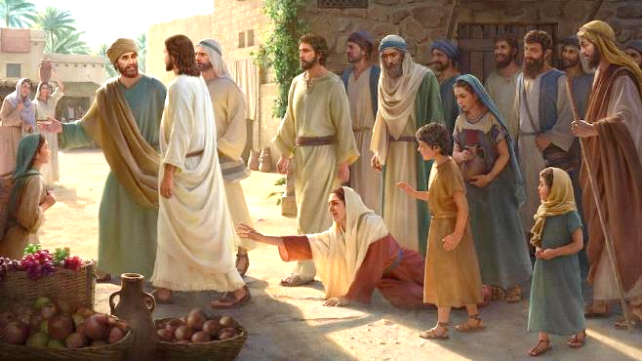
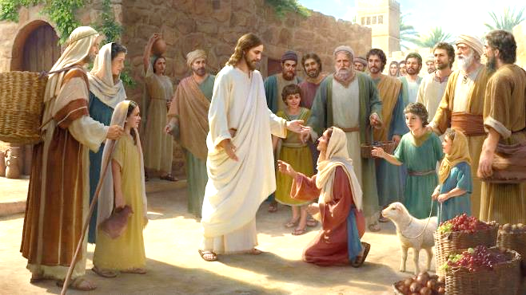
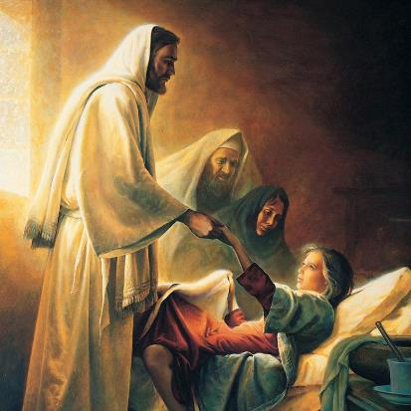
VENCIENDO LA ENFERMEDAD
“Y tomando la mano de la niña, le dijo: Talita cumi; que traducido es: Niña, a ti te digo, levántate” (Marcos 5:41)
Volvemos a encontrarnos con un segundo relato “sándwich”:
Jairo busca a Jesús
Marcos 5:21-24
A pesar de la gravedad de la situación, Jesús interrumpe su camino por algo aparentemente baladí: alguien le ha tocado (Mr. 5:30-32).
Una mujer es sanada
Marcos 5:25-34
¿No podía haber resuelto eso después? ¿No era más importante la vida de la niña?
Jesús sana a la hija de Jairo
Marcos 5:35-43
Pero Dios no ve como vemos nosotros. Si la niña moría, podía resucitarla. Si la mujer se alejaba, quedaría en la oscuridad espiritual, pensando que un poder mágico la había sanado.
“Tu fe te ha hecho salva” (Mr. 5:34). Creer en Jesús es el punto principal. Para ella y para Jairo: “No temas, cree solamente”
(Mr. 5:36). Y también para ti y para mí.

Slide 7

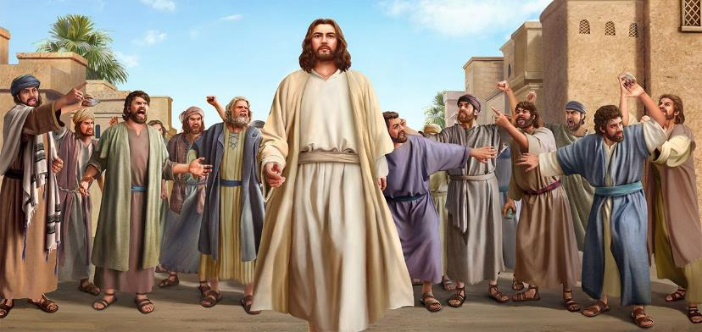
VENCIENDO EL RECHAZO Y LOS DESAFÍOS (1)
“Y estaba asombrado de la incredulidad de ellos. Y recorría las aldeas de alrededor, enseñando” (Marcos 6:6)
¿Por qué rechazaron los nazarenos a Jesús (Mr. 6:1-6)?
Estaban sorprendidos de que Jesús enseñara
Lo conocían como carpintero, no como maestro/sanador
Conocían a su familia (con la cual Jesús había discrepado)
¿Cómo reaccionó Jesús? Simplemente, salió y se dirigió a otros campos de labor. Y éste fue el patrón de acción que enseñó a sus discípulos (Mr. 6:11).
¿Has sido rechazado alguna vez como lo fue Jesús, o tuviste que pasar por alguna crisis difícil de entender? ¿Qué aprendiste de esa experiencia que te puede servir para ayudar a alguien que pase por la misma experiencia?

Slide 8

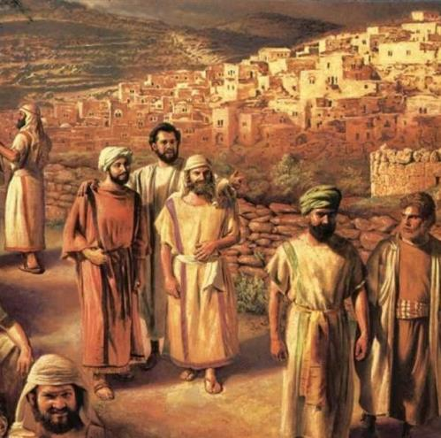
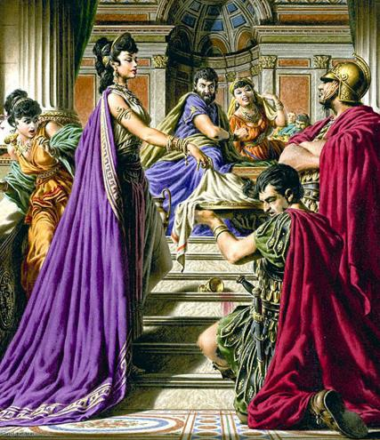
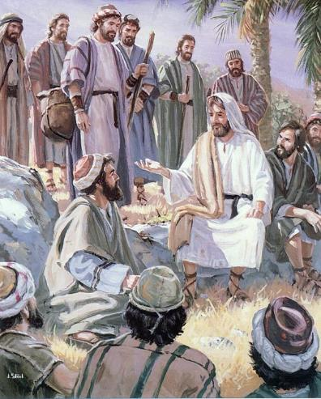
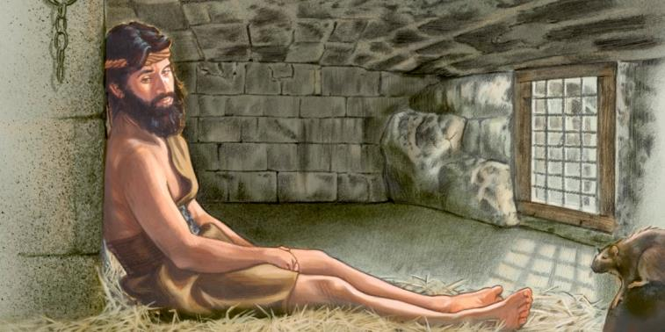
VENCIENDO EL RECHAZO Y LOS DESAFÍOS (2)
“Y estaba asombrado de la incredulidad de ellos. Y recorría las aldeas de alrededor, enseñando” (Marcos 6:6)
Llegamos al tercer relato “sándwich”:
Misión de los discípulos
Marcos 6:7-13
Muerte de Juan el bautista
Marcos 6:14-29
Informe de los discípulos
Marcos 6:30
Jesús propone a sus discípulos un gran desafío: ser enviados a predicar por parejas, tras recibir algunos consejos prácticos (Mr. 6:7-10).
Mientras ellos predican con libertad, Juan sigue en la cárcel.
En contraste con el éxito de los discípulos, Juan sella su testimonio con la muerte.

Slide 9

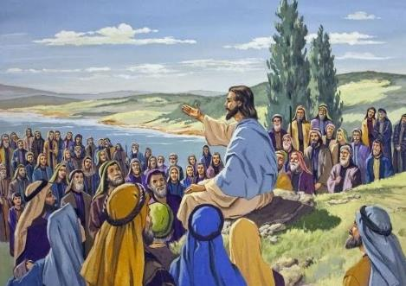
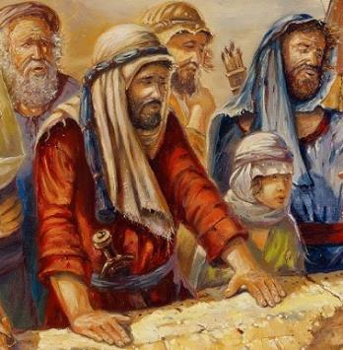
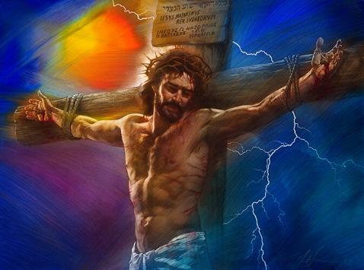
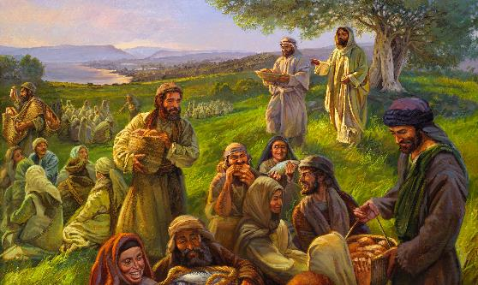
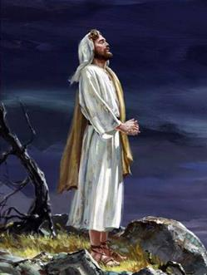
VENCIENDO LA INCOMPRENSIÓN
“Porque aún no habían entendido lo de los panes, por cuanto estaban endurecidos sus corazones” (Marcos 6:52)
Los discípulos de Jesús necesitaban compartir extensamente con él los pormenores de su misión; y los discípulos de Juan necesitaban entender por qué había muerto su maestro.
Jesús se retiró con ellos, pero una gran multitud se adelantó y lo esperó en la orilla. Al verlos, “tuvo compasión de ellos, porque eran como ovejas que no tenían pastor” (Mr. 6:34).
Eran un pueblo sin líder, sin nadie que les guiase
(1R. 22:17). Buscaban un Mesías que les liberase de Roma. Pero Jesús les ofrecía un Mesías que los liberase del pecado (Mr. 10:45).
Ante el milagro de los peces, la multitud quiso hacer a Jesús su líder político (Jn. 6:14-15). Los discípulos, por su parte, tampoco habían entendido el rol de Jesús
(Mr. 6:52).
¿Qué hizo Jesús? Rechazó los honores, y oró (Mr. 6:45-46).

Slide 10

“La fortaleza de toda alma reside en Dios y no en el hombre. La quietud y la confianza han de ser la fuerza de todos los que dediquen su corazón a Dios. Cristo no manifiesta un interés casual en nosotros; el suyo es más fuerte que el de una madre por su hijo... Nuestro Salvador nos ha comprado por medio de sufrimientos y penas, por insultos, reproches, abuso, burlas, rechazo y muerte. Él te está mirando, tembloroso hijo de Dios. Él te dará seguridad bajo su protección”
E. G. W. (Testimonios para la iglesia, tomo 8, pág. 285)

